Slide 1
タスク管理システム
https://github.com/RyuseiMtz/database-final-assignment.git
2442035 酒井日向
2442065 塙啓悟
2442060 中川浬人
2442055 谷川喜久朗
2442089 山地隆誠

Slide 2
目次
・コンセプト ・ペルソナ分析 ・ニーズ ・アプリ構成(システム構成図)
・デモ ・DB構成（ER図、トランザクション処理） ・プロジェクト進行（進捗、管理など）

Slide 3
コンセプト
チームの「見えない忙しさ」をなくす。
優先度と進捗を可視化する シンプルタスク管理ツール

Slide 4
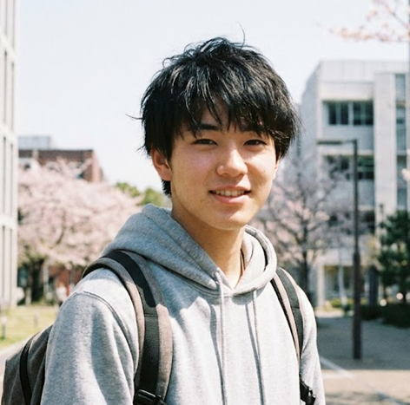
ペルソナ分析
価値観・パーソナリティ
責任感が強く、そんな役回りを引き受けがちで、「自分がやった方が早い」と思って仕事を抱え込み、後輩に振るのが苦手。
公平性に敏感。口だけ達者で動かないメンバーと、黙々と作業する真面目なメンバーの待遇が同じであることにモヤモヤしている。
波風を立てたくない。忙しくないメンバーに対して「もっと働け」と直接言うのは気まずい。
名前 田中 陽人 年齢 21歳
属性 大学3年生 役割 学園祭実行委員会

Slide 5
ペルソナ分析
タスク管理システムを利用する動機
現状はチャットグループ（LINEなど）で「これ誰かやって」と投げても、既読スルーされるか、スタンプで流れる。
なんのタスクが終わっているのか、進行しているのか把握しきれない。
名前 田中 陽人 年齢 21歳
属性 大学3年生 役割 学園祭実行委員会

Slide 6
ペルソナ分析
タスク管理システムに求めること
シンプルで使いやすく、入力ハードルが低い
タスクの期限が一目でわかる。
スマホとパソコンの両方に対応している
優先度の共通言語化（視覚化）
名前 田中 陽人 年齢 21歳
属性 大学3年生 役割 学園祭実行委員会

Slide 7
ニーズ
機能ニーズ
進捗のリアルタイム可視化（ダッシュボード）
非機能ニーズ
直接的なUI（ユーザーインターフェース）
レスポンス速度
心理的ニーズ
催促の精神的負担を軽減する
ブラウザで一瞬で状況を把握できるようにしたい。

Slide 8
ニーズ
1. 業務効率化の観点（機能要件） 現状ではLINEなどのチャットアプリによる管理では情報が流れてしまうため、自動でリマインドを行う機能が不可欠である。また、活動の多くはキャンパス内の移動中に発生するため、「スマートフォンのみで全操作が完結するUI」が求められる。
2. 運用定着の観点（非機能要件） メンバーのITリテラシーにはバラつきがあり、複雑な登録作業はシステム利用の障壁となる。そのため、「マニュアル不要の操作性」を最優先事項とする。
3. 組織運営の観点（心理的ニーズ） ボランティア組織であるため、強制力よりも 自発性を引き出す仕組みが必要である。リーダーが個別に催促を行う精神的コストを削減するため、「システムによる客観的な通知」を行うとともに、メンバーが楽しみながらタスクを消化できる「ゲーミフィケーション要素」を取り入れる必要がある。

Slide 9
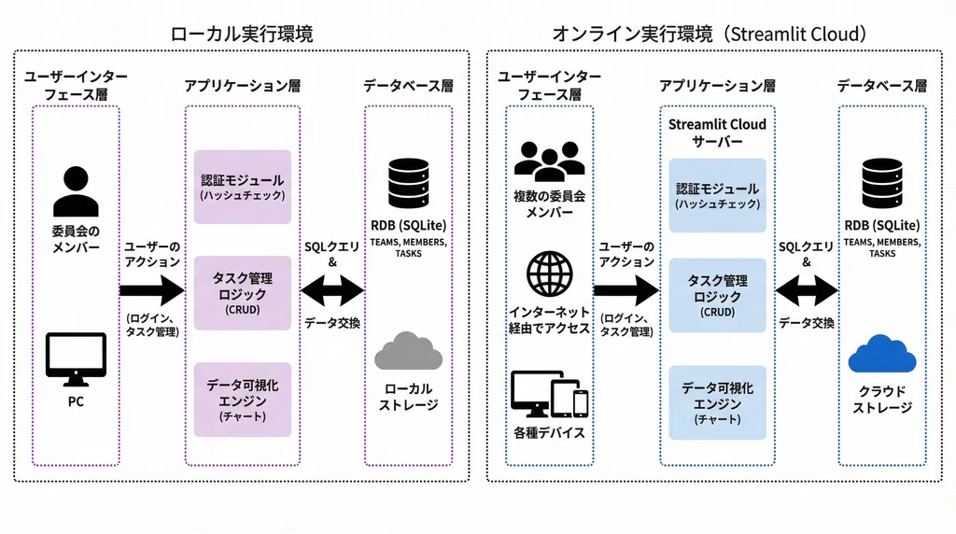
システム構成図
アプリ構成図

Slide 10
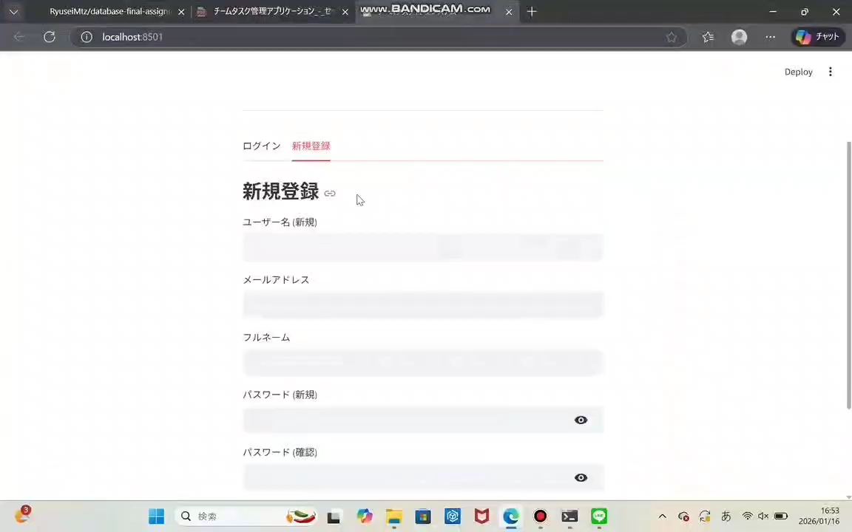
デモ動画
あ

Slide 11
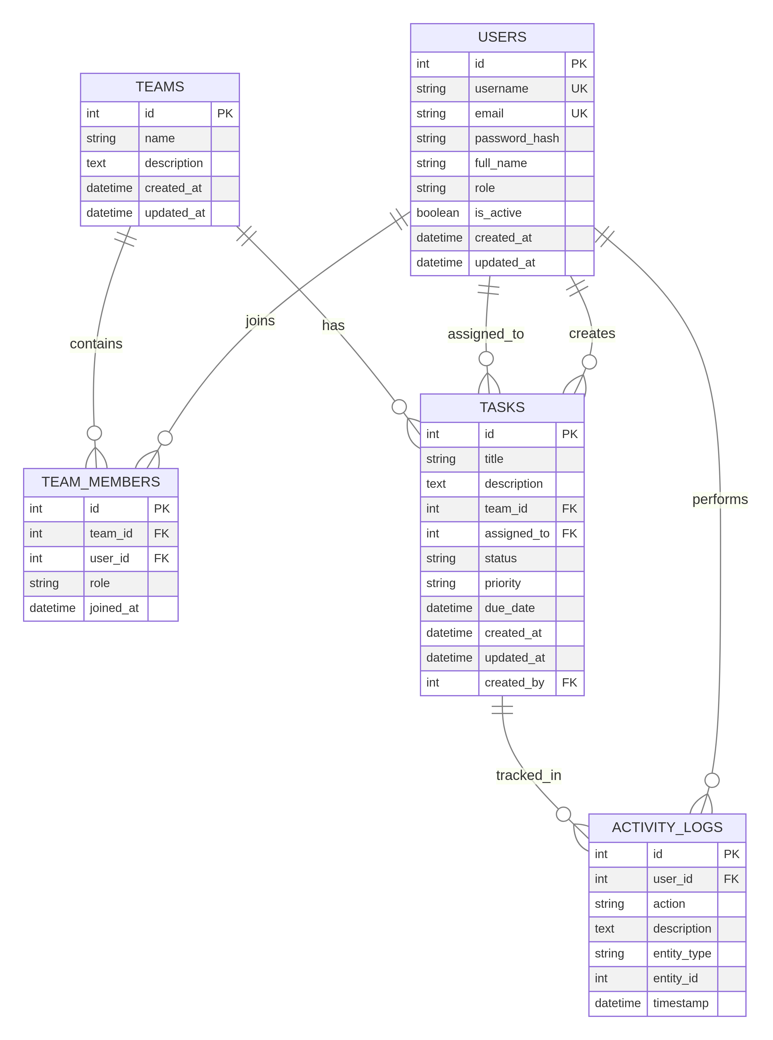
ER図

Slide 12
プロジェクト進行
Githubで進捗、タスク管理
パワポ共有

